Slide 1

行业解决方案
视展多媒体信息发布系统

Slide 2

公司介绍
上海视展科技有限公司是一家专业提供智能高清多媒体信息发布系统及整套解决方案服务的高新技术企业。公司在网络流媒体视频管理领域和数字媒体播放平台已取得了众多成果，并形成了一系列拥有自主知识产权，具备国内领先水平的完整产品和解决方案。
视展多媒体信息发布系统是以前瞻性、教育性、先进性、实用性、易用性为设计思路，采取集中控制、统一管理的方式将音视频、流媒体信号、图片、FLASH、网页、PPT、WORD、EXCEL、文本、滚动字幕等各种多媒体素材通过网络平台传输到显示终端，并以高清的数字信号在显示前端播出；一般均以数字电视、液晶显示器或其它显示屏幕为显示终端，通过IP网络进行统一控制管理。
网络化、数字化、分众化、目标受众明确、发布模式灵活、管理便捷是本系统最大的特点。目前视展多媒体信息发布系统已广泛被应用于企业楼宇、政府机关、银行金融、移动联通、学校医院、车站机场、酒店会所、连锁商超、智能小区等领域。

Slide 3

系统概述
视展多媒体信息发布系统是利用显示屏将企业宣传、实时通知全方位展现出来的一种高清多媒体显示技术。系统是将音视频、电视画面、图片、动画、文本、文档、网页、流媒体、数据库数据等组合成一段段精彩的节目，并通过网络将制作好的节目实时的推送到分布在各地的媒体显示终端，从而将精彩的画面、实时的信息资讯在各种指定场所全方位的完美展现在所需的群众眼前。
系统采用简单易用的B/S架构，基于网络平台采用分布式区域管理技术，可以有效整合各种多媒体资源，实现随时随地远程制作、发布、管理及更新节目；系统采用专有传输协议，支持权限管理和节目下载时的断点续传，在保证内容播出安全的同时，还能实现任意网络带宽下的高清图像质量；系统不仅能播放几乎所有格式的音视频，同时还支持文字、文档、图片、网页等，并且充分融合了新闻、公告、天气预报、银行汇率、牌价、服务资讯、滚动字幕、紧急通知、摄像采集、电视信号传输、现场直播等流媒体信号、数据库系统对接等网络应用。使得播放内容不再仅仅局限于已有的固定素材，让播出的内容更加灵活丰富、一目了然。

Slide 4
功能特点
集中控制管理：
系统采用B/S架构，无需安装客户端，即可在任意一台电脑上打开IE浏览器登录控制后台，对所有终端进行任何操作管理。
任意分屏制作：
制作节目时可任意拉伸拖放视频、 图片、 FLASH、PPT的大小和区域。设置跑马灯字幕的字号、字色、背景色、支持字幕向左、右、上、下滚动；系统自带数字日历时钟模块、天气预报模块、节目模板库,支持自行设计制作模板；提供缩略图功能，所见即所得。
系统兼容扩展性：
支持几乎所有的视频格式（rmvb、avi、mpeg、dat、mov、asf、mkv、wmv、3gp、vob等）音频（mp3、wma、wav等）图片切换百叶窗等特效（jpg、gif、png等）；支持流媒体电视,摄像采集等，支持PPT、word/excel文档、RSS实时新闻、flash动画、动态网页等,支持在视频窗口上面添加动态FLASH的LOGO。
支持与其它系统数据对接如：一卡通、门禁、排队叫号、触摸查询等；并支持电脑桌面实时截取功能。

Slide 5
系统主要功能
多种播放形式：
可任意定制某年、某月、某天或每天固定时段的发布任务；任务单编辑完全可视化，提供日视图、周视图、月视图；节目排程逻辑清晰，方便操作，可针对不同的终端或分组制定不同的播放任务。
系统的易用性：
支持终端的远程开关机，设置音量，支持下载状态的监控，以及终端实时画面的监控，精准的终端文件清理工具，以及终端网络下载带宽的精准限制。
用户权限，终端分组：
多级用户分层管理，详细的用户权限分配，每个模块都可以分配给相应用户使用，终端的分组设置，终端数量多的情况下方便管理。
日志管理：
所有的用户操作全部记录日志，方便管理员对系统的管理维护。
节目分发：
支持多下载服务器同时分发节目，解决大并发量访问下载的瓶颈。

Slide 6
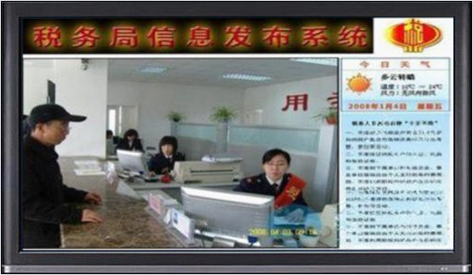
解决方案
【政府企业楼宇】
政府机关或企事业单位可通过在办公楼、大厅、会议室等显要位置安装显示屏和播放终端来发布企业内部政策、新闻、活动、通知、企业宣传视频等信息资讯而建立的一套多媒体信息发布系统。建立一个企业文化对外宣传的平台、品牌示范的窗口。

Slide 7
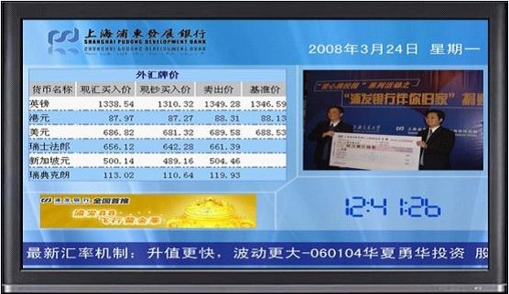
解决方案
【银行营业厅】
利用银行专网,在各地营业网点安装显示屏和播放终端而建立系统，主要应用：金融信息实时发布；如利率、外汇牌价、基金、债券、黄金、财经新闻等；金融知识、电子理财、银行业务介绍。员工培训，广告发布平台，企业文化宣传,提升品牌形象。

Slide 8
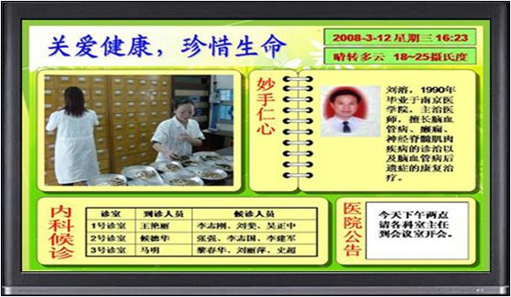
解决方案
【医疗行业】
应用：保健常、特色门诊、权威医生、新药物、疗法和新型医疗仪器宣传；紧急、实时信息或通知插播；医院电子地图、形象宣传片、健康生活理念宣传、公益宣传片、风光片或其他对患者有益的节目播放；调节患者等待情绪，营造良好就诊氛围。

Slide 9
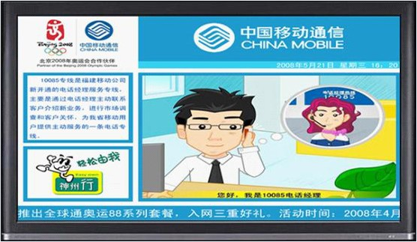
解决方案
【移动电信联通营业厅】
通常指规模大、数量多、分布范围广的营业网点，如移动联通等大型运营商分布在全国范围内的各大营业网点，以客户服务和缴费为主，营业厅多媒体信息运营系统包括机构内部的信息资讯发布、企业内部培训、促销服务、对外公益广告及品牌形象宣传等。

Slide 10

解决方案
【连锁商场超市等机构】
连锁机构如连锁超市、药店、化妆品、房屋中介、餐饮等大型连锁机构，建立该套系统不仅可以发布广告,做专业的广告投放运营还可以实现内部信息的共享、业务培训、包括促销信息发布等市场运营的一个信息发布平台。

Slide 11
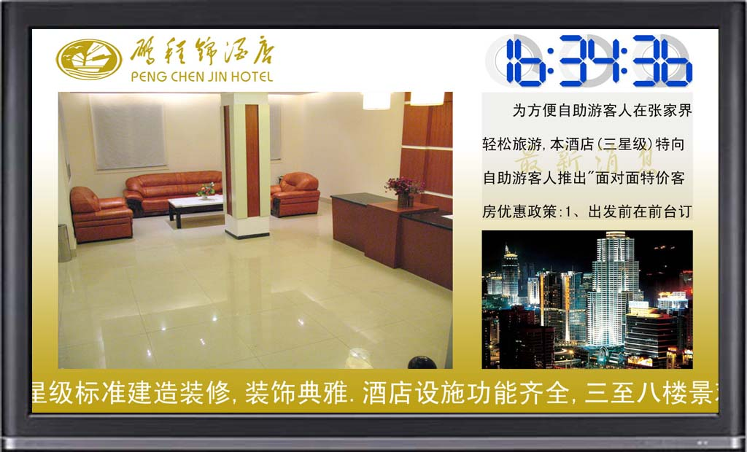
解决方案
【酒店宾馆KTV场所】
酒店多媒体信息系统包括酒店客房和酒店公共区域酒店信息发布查询系统。如对酒店餐饮、娱乐、会议等服务项目的介绍,通过建立信息发布的平台在提高酒店收益的同时提升酒店的服务、品牌和形象等.

Slide 12
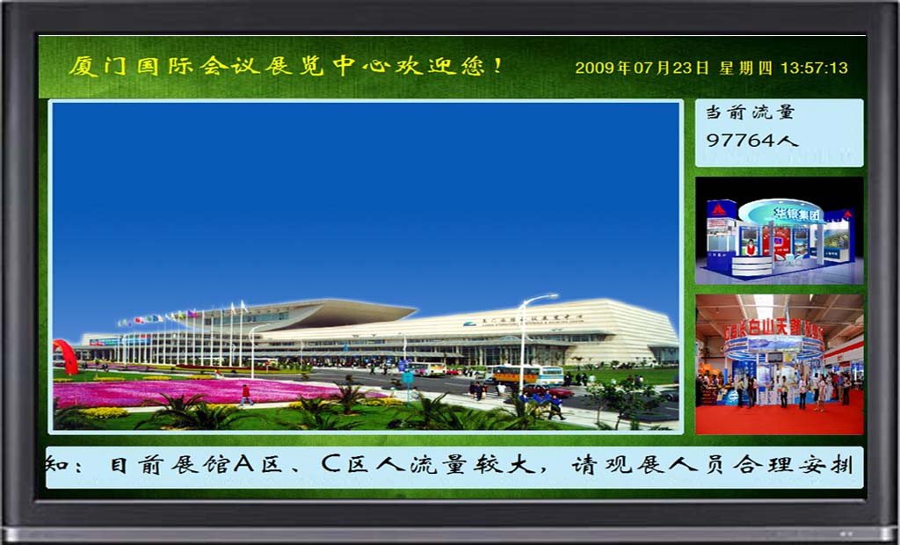
解决方案
【公园展会纪念馆】
利用公园、游乐场、大型展览中心或各类场馆已有的大屏幕或新建液晶屏幕作为多媒体信息显示的终端,通过本系统可以把一些电子地图、内部宣传、活动实况、产品推荐、品牌宣传等相关实时信息的发布.

Slide 13
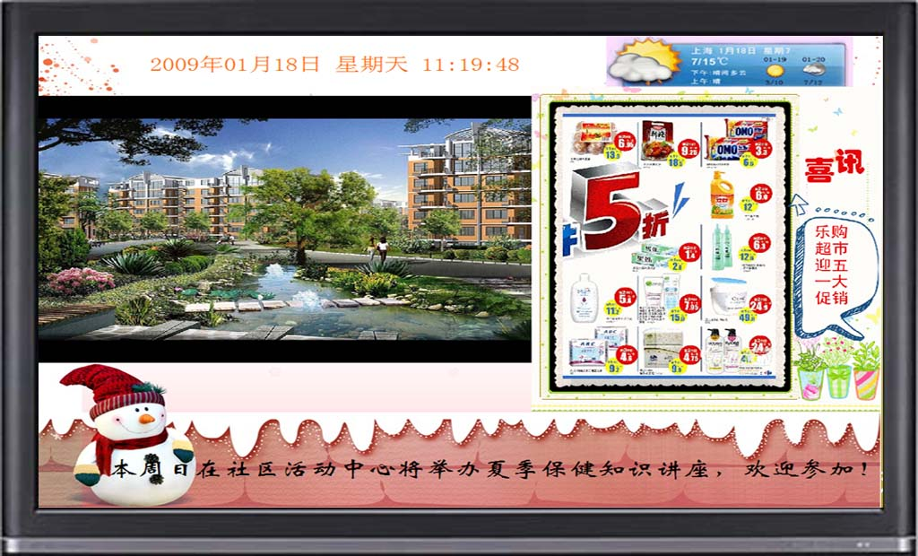
解决方案
【智能小区楼宇】
通常指大型的生活、工作或者休闲娱乐的集中区域,如大型购物中心、楼盘生活小区、软件园、工业园区等,主要是通过该系统来提高物业的管理和服务、扩大对外信息发布的渠道、提升企业园区的整体形象。

Slide 14

解决方案
【交通行业】
如飞机场、火车站、汽车站、公交车站、地铁站等关于航班车次信息、乘车导航等业务多媒体信息资讯的发布、运营查询和广告投放运营。既能提高整体形象还能提高服务效率和服务质量；同时运营广告还能带来增值收益。

Slide 15
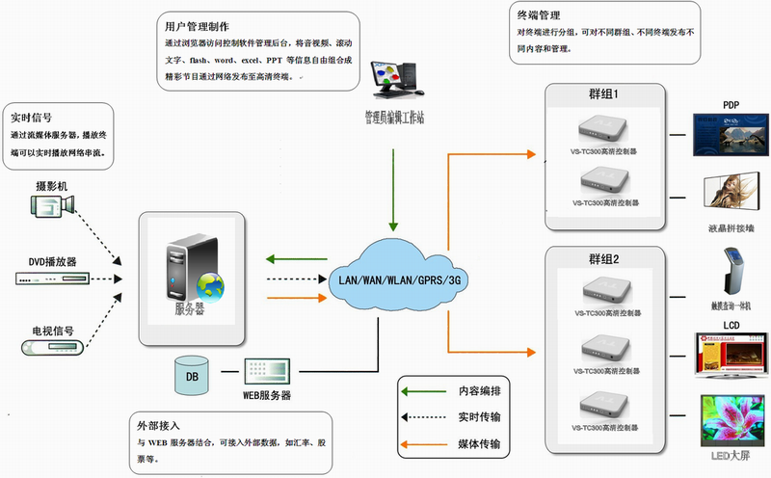
系统组成
系统结构示意图

Slide 16
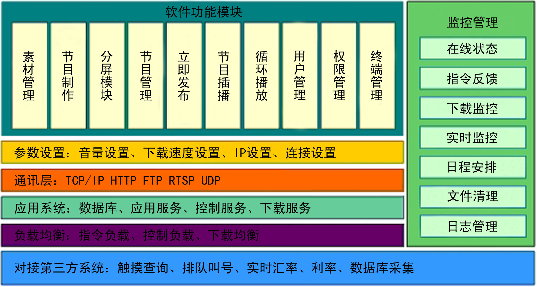
系统组成
软件架构图

Slide 17

系统组成
多媒体网络控制器
视展高清控制器是专业用于多媒体信息发布系统的智能媒体播放终端，是目前国内顶尖的播放设备。采用工控无风扇，低功耗设计，运行无噪音，满负荷功耗5W
产品图片
产品特点 | 全高清播放,安全稳定,超低功耗,无版权纠纷
处理器 | 1.2G工控处理器,集成高清解码芯片
解码芯片 | 高性能显示芯片,支持1080P,最高60M/S
系统 | 嵌入式系统,不蓝屏,不中病毒

Slide 18
系统组成
高清控制器
内存 | 1G DDR3内存单元
存储器 | 高速存储卡
适配器 | 5V,2A
网络接口 | 100M网络接口,支持WIFI
外置接口 | HDMI*1、USB*2、AV*1、左右声道*1、POWER*1
解码能力 | 支持RMVB,AVI,MPEG,WMV,MOV,FLV等全格式视频
播放能力 | 支持FLASH,PPT,WORD,EXCEL,图片,文本,时间等
外形尺寸 | 200*200*28(长*宽*厚mm)

Slide 19
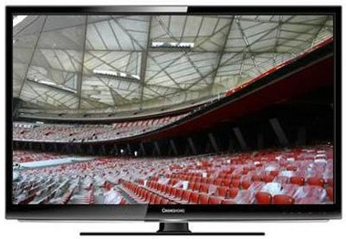
系统组成
显示屏幕
显示屏幕一般有小尺寸液晶显示器（LCD）、大尺寸电视（LCD）、等离子电视（PDP）、微显示电视（DLP）、 LED大屏幕、CRT电视、投影机、液晶拼接屏幕等。

Slide 20
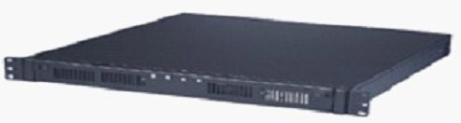
系统组成
管理服务器
产品图片
产品类型 | 2U机架式信息发布专业服务器
处理器 | Intel 至强四核
处理器频率 | 2.4G
内存 | 2G*2 DDR3

Slide 21
系统组成
管理服务器
存储器 | 1TB*2 SATA
磁盘阵列 | RAID-0，-1可选
IDE控制器 | 集成串行ATA
光驱 | DVD-ROM
网络接口 | 集成双千兆以太网卡
显示芯片 | ATI ES1000
外形尺寸 | 530*482*44.8(长*宽*厚mm)
重量 | 包含包装和配件总计约25kg

Slide 22
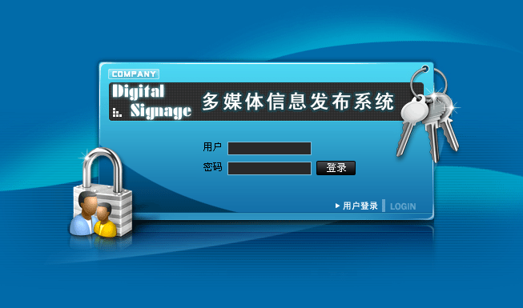
系统功能
集中控制管理
系统采用B/S架构，无需安装控制客户端，只需在任意一台能够连接到系统所在网络的电脑上，通过打开IE浏览器即可进入操作管理后台，系统架构灵活，可以采用分布式体系。管理员通过网络可以实现对所有显示终端的集中管理和控制，如素材管理、节目单编辑、节目内容传输、实时监播等。

Slide 23
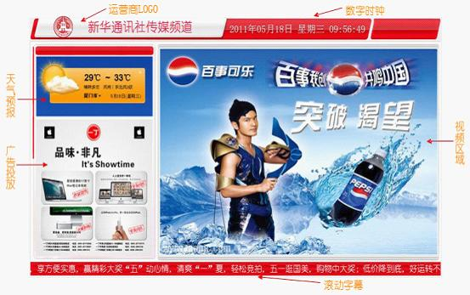
系统功能
任意分屏制作
系统提供背景模板库；也可自行设计模板，支持节目导入导出；提供缩略图功能，制作节目时所见即所得。系统支持屏幕区域任意划分、可灵活调整各种素材播放区域、大小及位置

Slide 24

系统功能
系统兼容扩展性
兼容性：系统支持几乎所有格式视频（avi、mov、wmv、rmvb、mpeg、vob、asf、flv、3gp、mp4等）音频（mp3、wma、rm、wav等）图片（jpg、gif、png等）；流媒体电视直播、 ppt、word、excel、flash、网页、RSS实时新闻、数字日历时钟模块、天气预报模块、滚动文本信息等。
扩展性：支持数据对接如：触摸查询系统、一卡通系统、门禁系统、排队叫号系统、汇率牌价信息、支持屏幕实时截取功能。

Slide 25

系统功能
离线命令
无论终端是否在线，都可发送任意指令至该终端，终端上线后将自动执行。
视频叠加特效
支持在视频上层叠加特效（如企业动态logo、亮光闪烁、等各种flash特效；文字、图片等均可自行添加）。

Slide 26
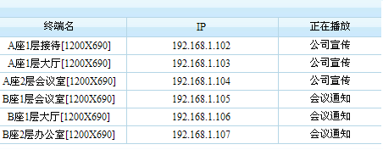
系统功能
终端独立播放
系统采用分布式点对点信息发布机制，每个点位可播放不同画面也可播放统一画面，根据放置场所的不同，可随意指定任何点位，操作简便。

Slide 27
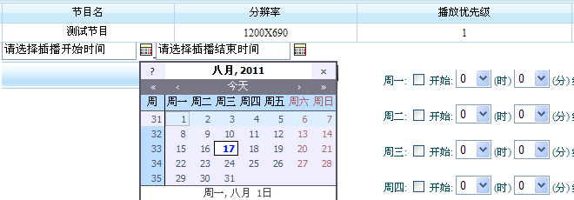
系统功能
播放模式多元化
支持多种节目播出方式：普通发布、混合播放、循环播放、定时播出、即时插播等。混合播放可以同时播放多个节目, 每个节目设定相应的播放时长和优先级.循环播放节目可以在每天指定时间段播放.即时插播时不会影响主任务正常发布的有效期，待插播结束后，主任务会从断点处继续播放。

Slide 28
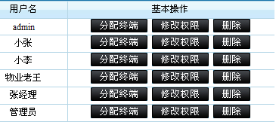
系统功能
用户管理权限
系统有严格的管理权限机制，可设定单级或多级的树型组织管理、内容发布结构，方便系统统一管理、控制。提供多级多角色多用户管理功能，提供多级、多类型角色、多用户分配不同功能模块的管理权限，保证系统安全和管理方便。

Slide 29
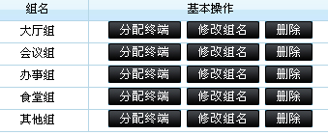
系统功能
终端分组管理
可根据实际应用中发布点的地理位置或业务类型等自定义不同的发布组。在进行管理或分发节目时即可对该组直接发送指令，使得在显示终端数量较多的情况下用户管理更轻松方便有效率。

Slide 30
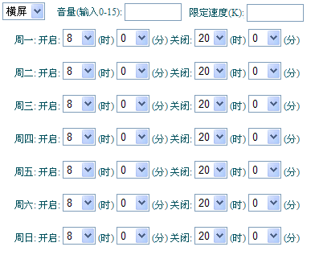
系统功能
终端参数设置
可精确限制每台终端下载节目所占用的网络带宽.远程控制终端播放的声音大小.让播放终端按照屏幕的尺寸进行横竖屏播放.终端可以按照用户设置的时间定时开关机,免去人工开关机的烦恼。

Slide 31
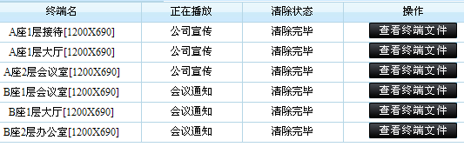
系统功能
远程终端文件管理
支持终端的远程文件管理,可以查看当前终端正在播放的节目, 可以查看终端存储的过往节目文件,进行相关的清理操作,清除过程中实时状态显示.

Slide 32
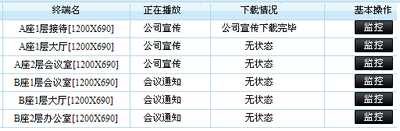
系统组成
实时监控,下载状态显示
支持终端播放画面的实时监控,支持终端下载状态的实时显示,便于用户实时掌握终端的下载显示状态.

Slide 33
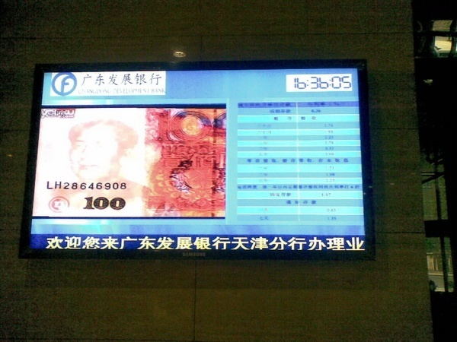
案例展示
广东发展银行

Slide 34
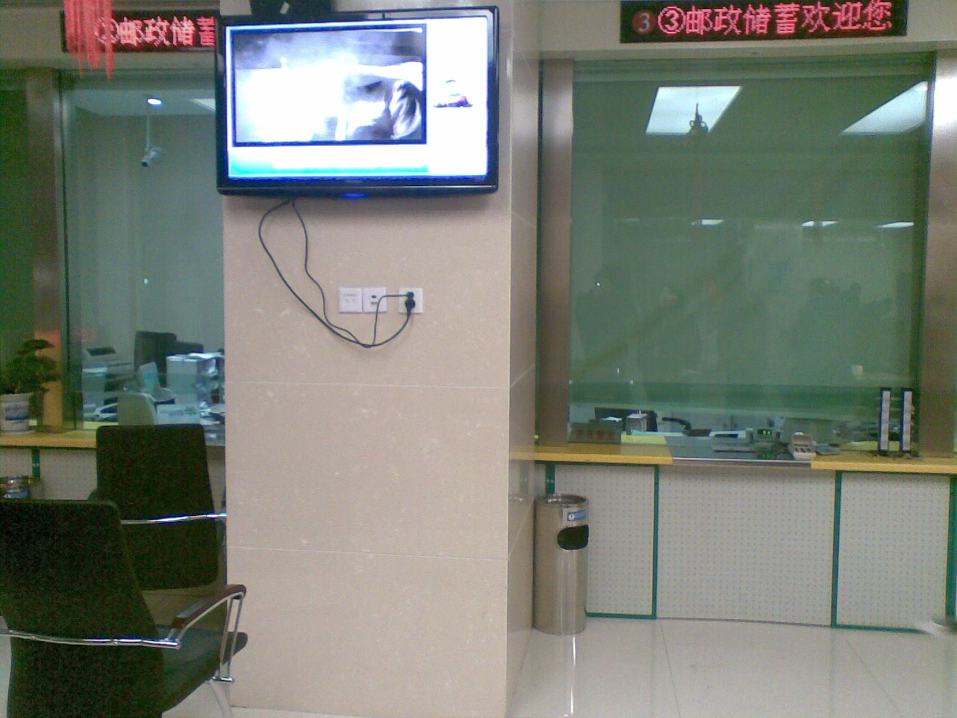
案例展示
南京邮政储蓄

Slide 35
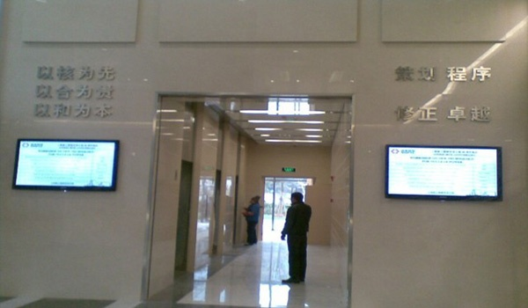
案例展示
国家核电

Slide 36
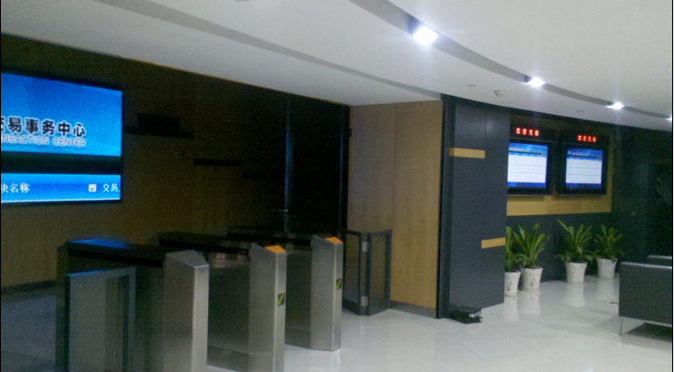
案例展示
上海土地交易中心

Slide 37
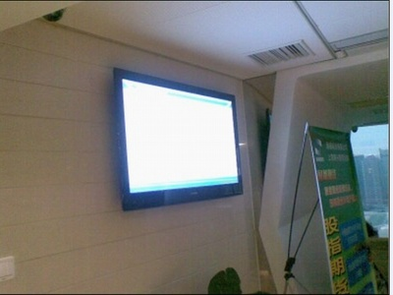
案例展示
国都证劵

Slide 38
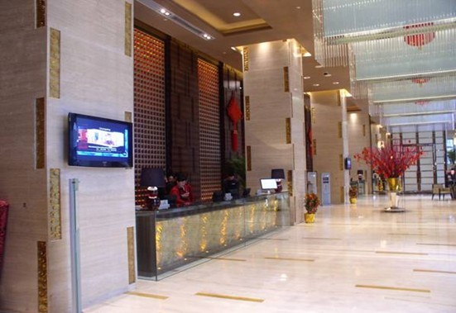
案例展示
常州凯纳大酒店

Slide 39
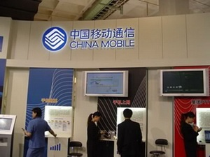
案例展示
呼和浩特移动营业厅

Slide 40
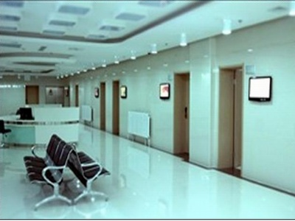
案例展示
苏州木渎人民医院

Slide 41

案例展示
青海塔尔寺展览中心

Slide 42
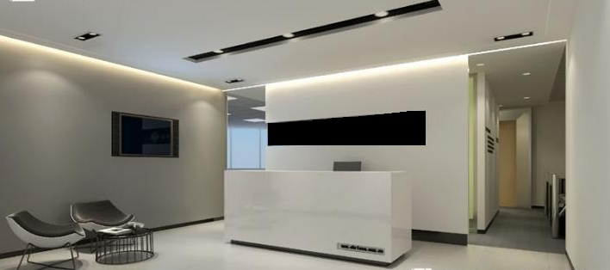
案例展示
昆山华恒焊接

Slide 43
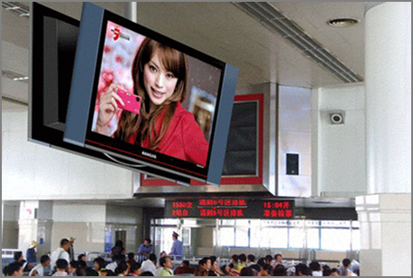
案例展示
湖南益阳汽车站

Slide 44
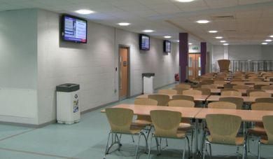
案例展示
上海医院高等专科学校

Slide 45
案例展示
其它部分案例
电 信 无锡移动营业厅 常州电信营业厅 呼和浩特移动营业厅
兰州移动营业厅 中国电信南昌分公司
政 府 上海土地交易中心 句容市气象局 桂林市公安局
金坛社会保障局 宁夏日报
银 行 南京邮政储蓄银行 兴业银行长春分行 广发银行天津分行
交通银行苏州分行 内蒙古银行 中国银行天津分行
学 院 上海医院高等专科学校 第二军医大学 上海大学
天津后勤学院
医 院 苏州木渎人民医院 鄂尔多斯亿康健康广场 上海华东医院

Slide 46
案例展示
其它部分案例
展 厅 青海塔尔寺文化艺术展馆 星海会展中心 杭州奥兰德展览中心
酒 店 锡林浩特大酒店 常州凯纳商务酒店 上海新崇大酒店
镇江水中仙大酒店 深圳木棉花酒店
商 场 山东潍坊风筝广场 大连爱上首尔 潍坊地一大道地下商城
车 站 山东潍坊火车站 益阳长途汽车站 库尔勒汽车站
连锁店 济南淑玉连锁药店 青海百货 九州通连锁大药房
企业大楼 国都证劵上海分公司 鼎桥通信技术公司 国家核电大厦
山西沁新物流 苏州美维爱科电子 昆山华恒焊接集团

Slide 47
上海视展科技有限公司
持续领先 业界第一
谢谢观赏！Thanks

